Slide 1


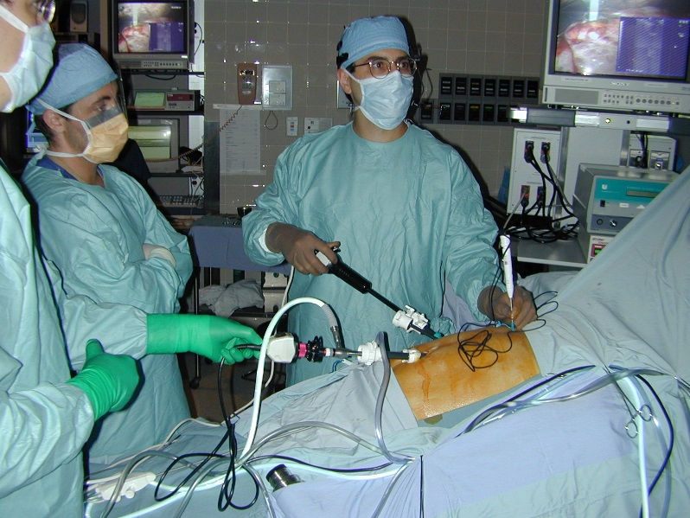
Seguridad en Cirugía
Acad. Cor.M.C. Héctor F. Noyola Villalobos
México
28 de febrero del 2017

Slide 2

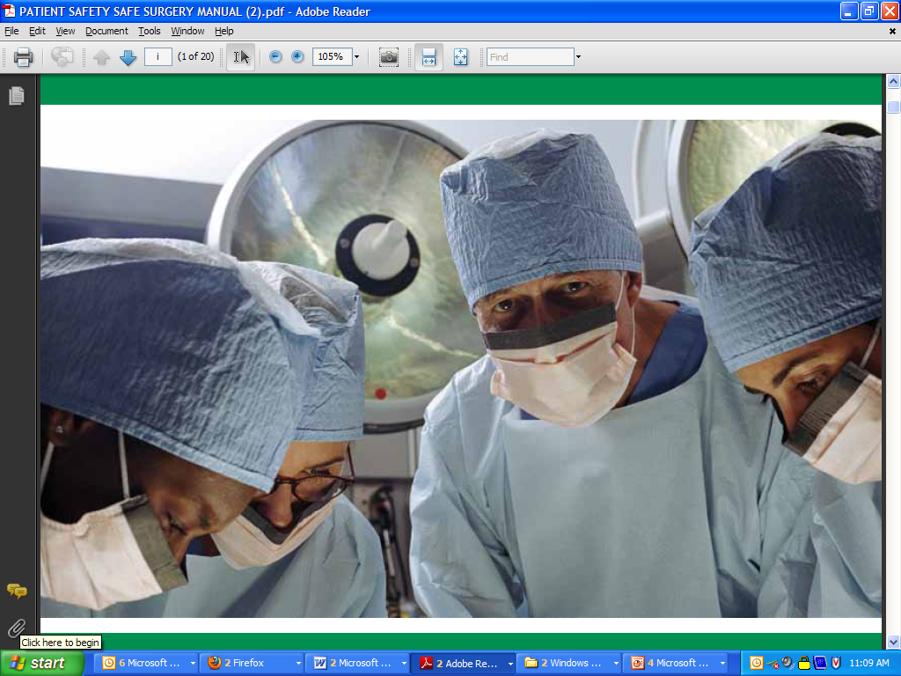
Seguridad
Ausencia de riesgo o peligro
Sensación de total confianza que se tiene en algo o alguien

Slide 3
SEGURIDAD DEL PACIENTE QUIRÚRGIC0
Notes:
Termina el tema de Ética y comienza el tema de Seguridad del paciente

Slide 4
Seguridad del Paciente
¿Cómo surgió el interés ?
Instituto Nacional de Medicina de los Estados Unidos de América (1999) reportó:
98,000
muertes cada año
ERROR MÉDICO
Tasa de eventos adversos EA en pacientes hospitalizados 8%
Accidentes automovilísticos
Cáncer de mama
SIDA
CMAJ 2004;170:1678–1686.
Notes:
La seguridad del paciente ha tomado dimensiones impresionantes en los últimos años. La sociedad y los médicos centraron su atención en este tema, en gran parte después de que el Instituto Nacional de Medicina de los Estados Unidos de América reportara en 1999, que ocurrían hasta 98,000 muertes cada año en ese país a causa de un error médico, lo cual excedía a las defunciones ocasionadas por los accidentes de vehículos de motor, así como las del cáncer de mama y el SIDA. Se ha reportado que la tasa de eventos adversos en los hospitales es del 8% de todos los pacientes admitidos y gran parte son debido a errores cometidos por el personal de salud, muchos de ellos prevenibles. Baker GR, Norton PG, Flintoft V, Blais R, Brown A, Cox J, et al. The Canadian Adverse Events Study: the incidence of adverse events among hospital patients in Canada. CMAJ 2004;170:1678–1686.

Slide 5
Errores médicos
¿La Asistencia Médica es Peligrosa?
Peligroso
(>1/1000)
Regular
Muy Seguro
(<1-100k)
100,000
Asistencia Médica
Conducción
Automovilística
10,000
1,000
Aerolíneas Comerciales
Numero de vidas perdidas por año
Vuelos Chárter
100
Ferrocarriles Europeos
Montañismo
10
Fabricación de químicos
Salto en Bungee
Energía Nuclear
1
1
10
100
1,000
10,000
100,000
1,000,000
10,000,000
Número de encuentros por fatalidad
NHS Institute for Innovation and Improvement

Slide 6
Seguridad en el paciente quirúrgico
Infraestructura inadecuada
Equipo medico deteriorado
Irregularidad del suministro
Calidad de los medicamentos
Gestión administrativa
Deficiente formación RHS
Deficiente capacitación RHS

Slide 7
Seguridad en el paciente quirúrgico
Infraestructura inadecuada
Equipo medico deteriorado
Irregularidad del suministro
Calidad de los medicamentos
Gestión administrativa
Deficiente formación RHS
Deficiente capacitación RHS

Slide 8
Seguridad en el paciente quirúrgico
Infraestructura inadecuada
Equipo medico deteriorado
Irregularidad del suministro
Calidad de los medicamentos
Gestión administrativa
Deficiente formación RHS
Deficiente capacitación RHS

Slide 9
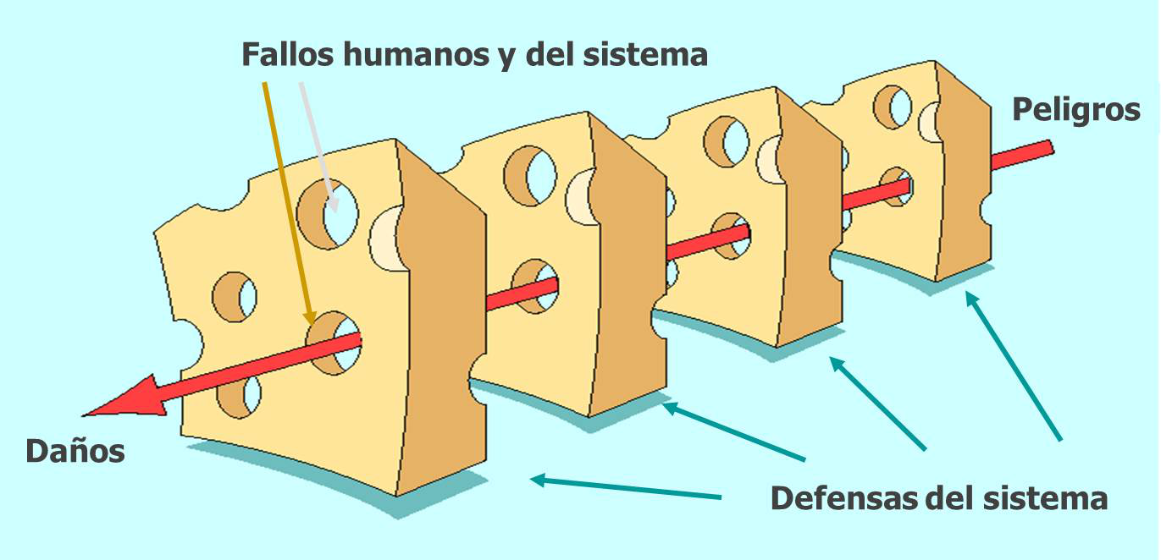
Seguridad del paciente
Es la reducción del riesgo del paciente y de que éste sufra un daño innecesario real o potencial asociado con la atención sanitaria.
Notes:
El modelo del queso suizo (de James Reason) habla de que cada sistema tiene distintas barreras o defensas que separan la exposición del resultado, pero cada una de estas barreras tiene huecos o imperfecciones que dan lugar a errores.

Slide 10
Seguridad del paciente quirúrgico
1. En el mundo se realizan alrededor de 230 millones de operaciones de cirugía mayor al año, equivalentes a 1 por cada 25 personas.
2. Mortalidad de 10% en cirugía mayor.
Mortalidad por Anestesia 1 cada150.
3. Del 3 al 16% complicaciones quirúrgicas c/ingreso, c/mortalidad o discapacidad 0.4-0.8 %
5. El 50% de las complicaciones podrían haberse evitado, si se aplicarán de manera sistemática las normas básicas de atención, en los países ricos como en los pobres.
4.- 7 Millones de pacientes afectados por Infecciones y otras complicaciones quirúrgicas y un millón muere durante o inmediatamente después de la cirugía.
1.- ALIANZA MUNDIAL PARA LA SEGURIDAD DEL PACIENTE, SEGUNDO RETO MUNDIAL POR LA SEGURIDAD DEL PACIENTE
LA CIRUGÍA SEGURA SALVA VIDAS, Organización Mundial , 2008-
2.- LINEAMIENTOS GENERALES PARA LA SEGURIDAD DEL PACIENTE HOSPITALIZADO

Slide 11
La Alianza se creó en respuesta a la Resolución WHA55.18, adoptada por la 55ª Asamblea Mundial de la Salud en mayo de 2002, que exhortaba a los Estados Miembros a que prestaran la mayor atención posible al problema de la seguridad del paciente y a que establecieran y consolidaran sistemas de base científica, necesarios para mejorar la seguridad del paciente y la calidad de la atención sanitaria.¹ Prioridad de Salud Pública. ²
En octubre de 2004, la Organización Mundial de la Salud (OMS) lanzó oficialmente la Alianza Mundial para la Seguridad del Paciente con el fin de “lograr mejoras importantes para los pacientes de países ricos y pobres, desarrollados y en desarrollo, en todos los rincones del mundo”.
1.- ALIANZA MUNDIAL PARA LA SEGURIDAD DEL PACIENTE, SEGUNDO RETO MUNDIAL POR LA SEGURIDAD DEL PACIENTE LA CIRUGÍA SEGURA SALVA VIDAS, Organización Mundial , 2008-

Slide 12
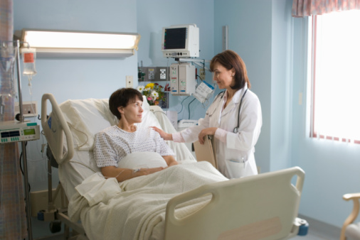
Todos los pacientes tienen derecho a una atención eficaz y segura en todo momento (OMS, 2007)

Slide 13
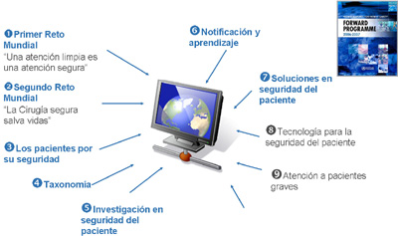
Seguridad del paciente

Slide 14
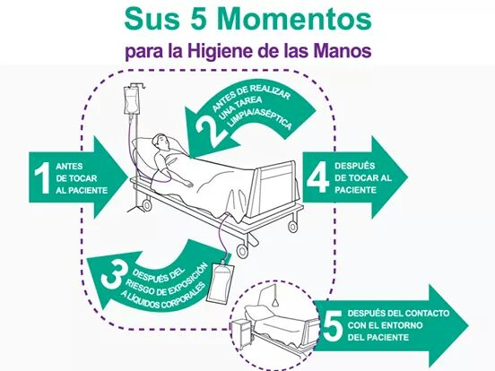
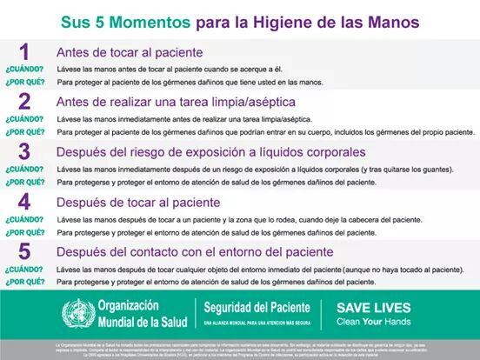
1 Atención Médica limpia es una Atención Segura

Slide 15
HIGIENE DE MANOS, OMS

Slide 16

2.- Cirugía Segura Salvavidas

Slide 17
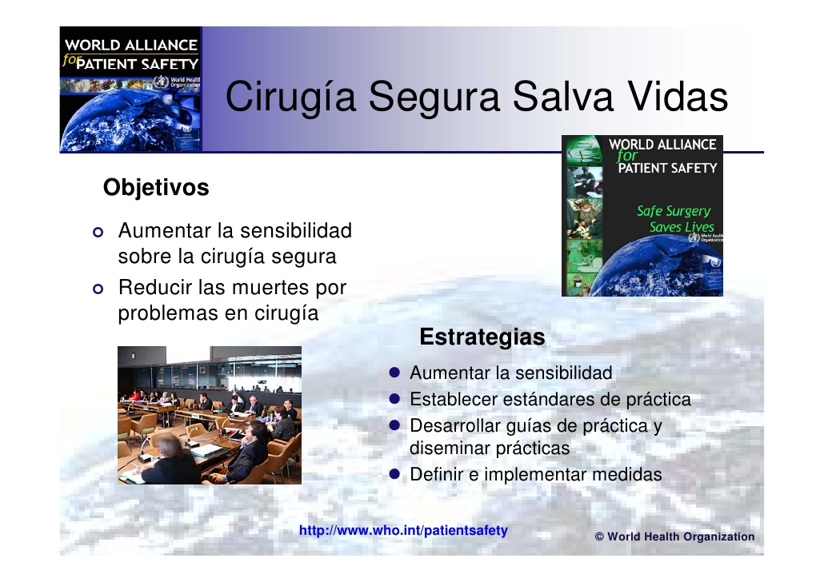
2.- Cirugía Segura Salvavidas
A pesar de la costo-eficacia que puede tener la cirugía en cuanto a vidas salvadas y discapacidades evitadas, la falta de acceso a una atención quirúrgica de calidad sigue constituyendo un grave problema en gran parte del mundo.
En países industrializados se registran complicaciones qx. en el 3-16%, requieren ingreso, con mortalidad o discapacidad permanente del 0,4-0,8%.
En países en desarrollo señalan una mortalidad del 5-10% en operaciones de cirugía mayor.
ALIANZA MUNDIAL PARA LA SEGURIDAD DEL PACIENTE, SEGUNDO RETO MUNDIAL POR LA SEGURIDAD DEL PACIENTE
LA CIRUGÍA SEGURA SALVA VIDAS, Organización Mundial , 2008-

Slide 18
Seguridad del paciente quirúrgico
Mal estado de las infraestructuras y del equipo.
Irregularidad del suministro y de la calidad de los insumos
Deficiencia en la lucha contra las infecciones.
Deficiente capacidad y formación del personal.
Escasez de recursos financieros.
Deficiencias en la gestión organizativa
25% de los pacientes quirúrgicos hospitalizados sufren de complicaciones postoperatorias.
Tasa de mortalidad en Cirugía Mayor es de 0.5 - 5%.
En países desarrollados el 50% de los EA por cirugía son evitables .
Los protocolos o principios de seguridad de la cirugía se aplican de forma irregular, incluso en entornos avanzados.

Slide 19
2do reto inicia en 2007.
La CS salva vidas, aborda la seguridad de la atención quirúrgica.
Prevención de las infecciones de la herida quirúrgica
Seguridad de la Anestesia
Seguridad de los equipos quirúrgicos
Medición de los servicios quirúrgicos
El objetivo de este reto es mejorar la seguridad de la cirugía en todo el mundo, definiendo para ello un conjunto básico de normas de seguridad que puedan aplicarse en todos los Estados Miembros de la OMS.

Slide 20
10 objetivos del OMS para cirugía segura
El equipo operará al paciente correcto en el sitio correcto.
El equipo utilizará métodos para prevenir daño causado por la administración de anestésicos, mientras que protege al paciente contra el dolor.
El equipo reconocerá y se preparará con eficacia para reaccionar a pérdidas de vía aérea o de función respiratoria que podrían ser letales.
El equipo reconocerá y se preparará con eficacia para el riesgo de alta pérdida de sangre.

Slide 21
10 objetivos del OMS para cirugía segura (cont.)
El equipo evitará inducir una reacción alérgica o una reacción negativa entre drogas en casos en los cuales se sabe que el paciente esta bajo alto riesgo de estos eventos.
El equipo utilizará constantemente los métodos conocidos para reducir al mínimo el riesgo para la infección del sitio quirúrgico.
7. El equipo prevendrá la retención inadvertida de instrumentos o de gasas en heridas quirúrgicas.

Slide 22
10 objetivos del OMS para cirugía segura (cont.)
8. El equipo guardará e identificará exactamente todos los especímenes quirúrgicos.
9. El equipo comunicará e intercambiará con eficacia la información crítica para la conducta segura de la operación.
10. Los hospitales y los sistemas de la salud pública establecerán un sistema de vigilancia rutinaria de la capacidad, del volumen y de los resultados quirúrgicos.

Slide 23
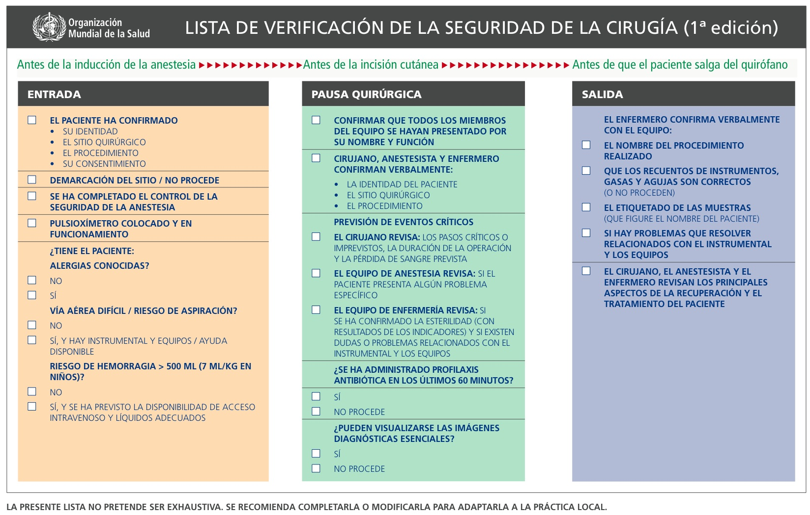
¿Qué instrumento puede tratar los 10 objetivos?

Slide 24
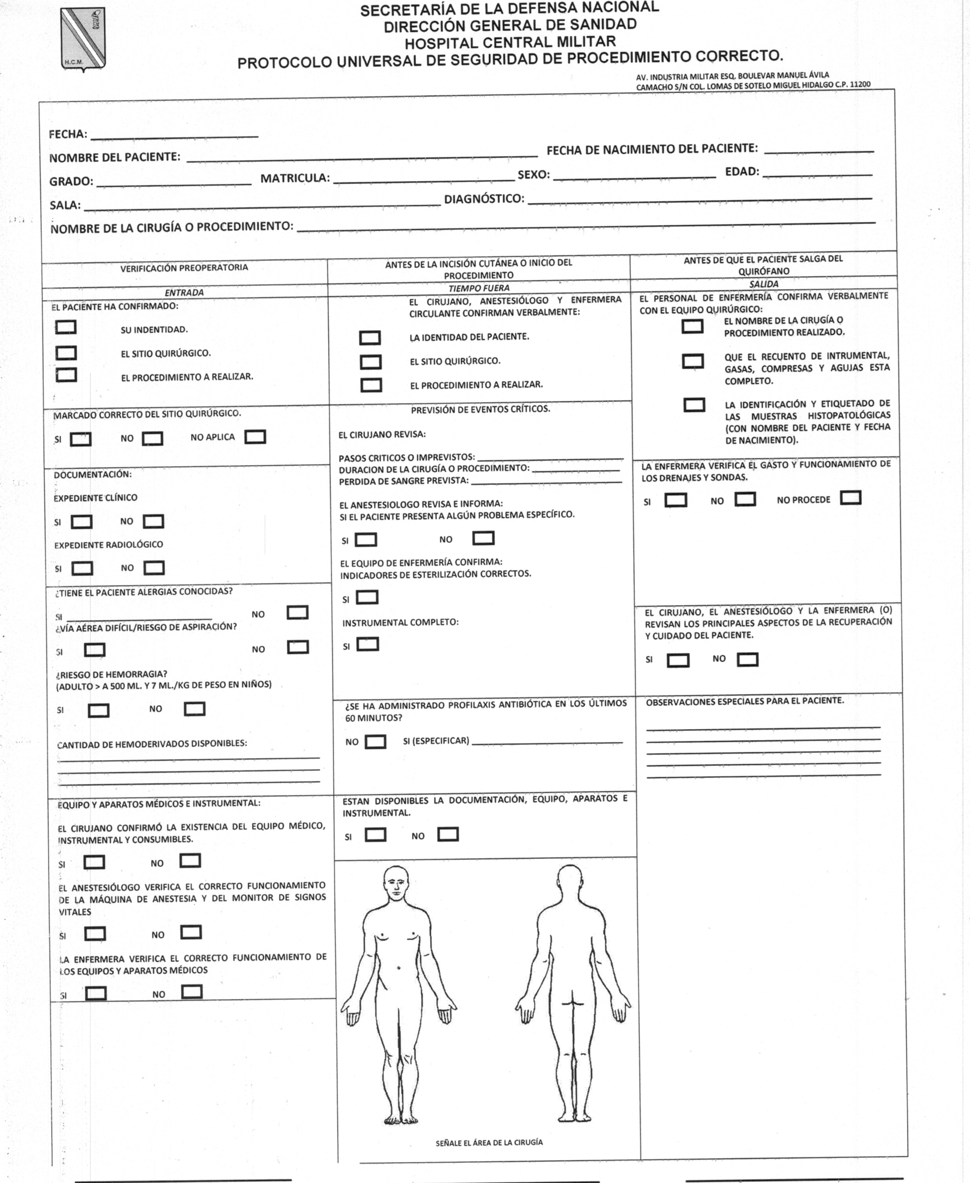

Slide 25
Seguridad a través de gestión organizacional

Slide 26
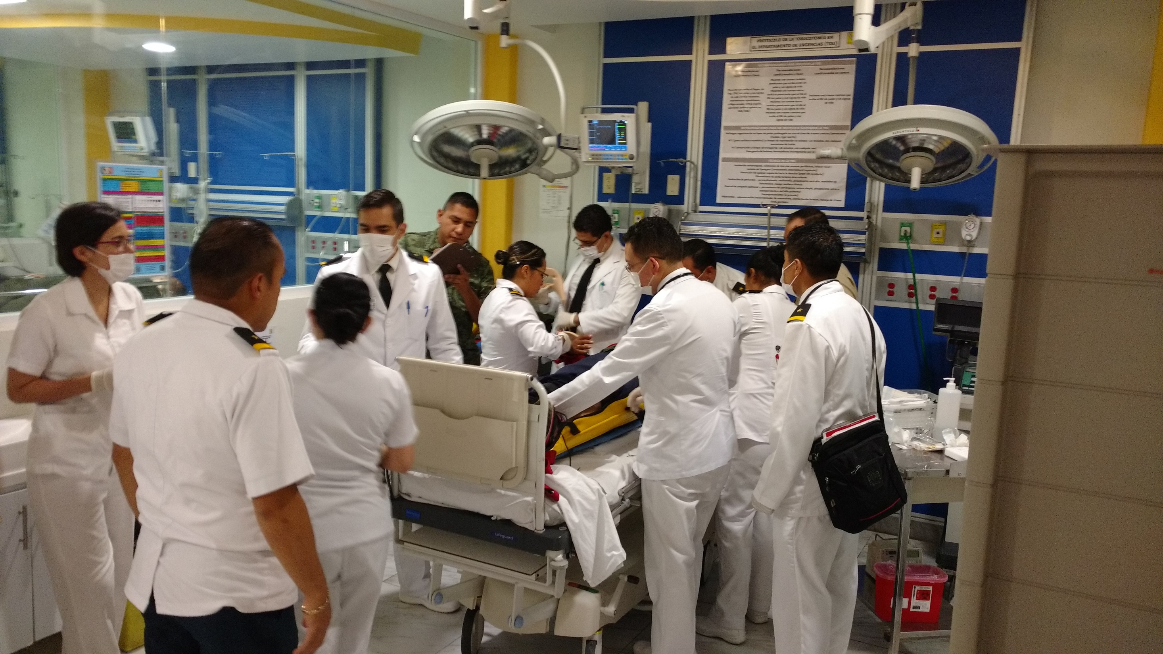
Segundo operador
Manejador de la vía aérea
Primer operador
Enfermera
de registro
RP2
EP1
EP2
RP1
CONFORMACIÓN DEL
EQUIPO DE TRAUMA
Líder del equipo
Notes:
Hoy en día, la atención del paciente lesionado se optimiza con su abordaje a través de un equipo de trauma. Es un grupo de personas con un papel y actividades bien definidas. Así, podemos observar que la dirección del equipo está dada a través de un cirujano de trauma, asistido por (resto autoexplicatoria).

Slide 27
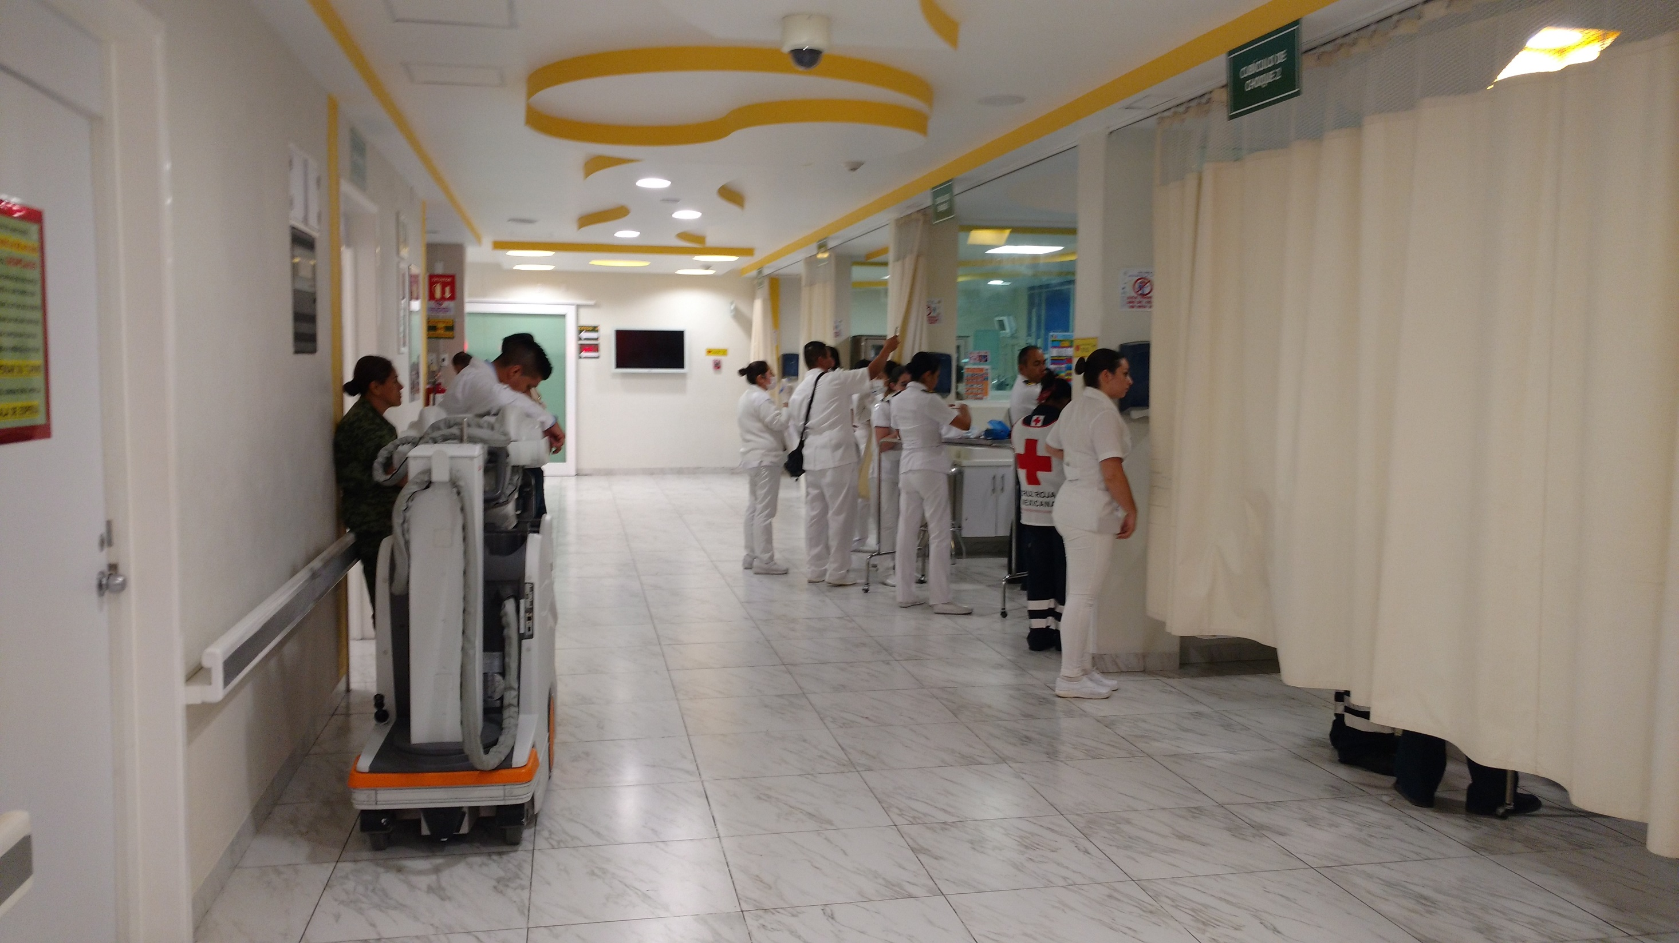
ACTIVACIÓN DEL
EQUIPO DE TRAUMA
Jefe del Dpto. Urg.
Trabajo social
Arribo o notificación de arribo
de un paciente traumatizado
Paciente tipo I
Paciente tipo II
Técnico en RX
Atender sobre el ATLS
con el personal de
Cirugía General
Activación del
equipo de trauma
TORACOTOMÍA EN EL
SALÓN DE OPERACIONES (TSO)

Slide 28
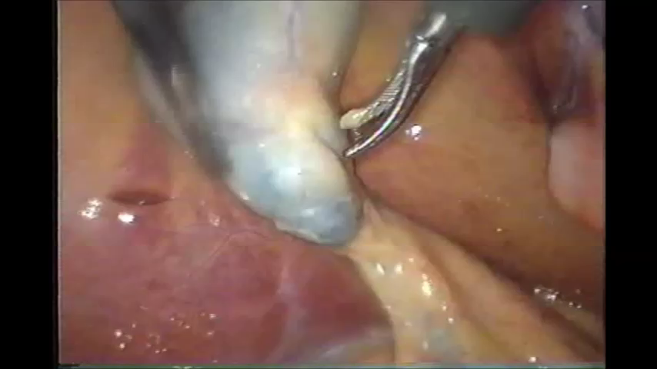
Seguridad en procedimientos específicos
Colecistectomía

Slide 29
Colecistectomía
30-49% Cirujanos producen lesión biliar a lo largo de su práctica quirúrgica
Incidencia LVB 0.5%
90’s CL > LBV 4 veces en relación a Colecistectomía Abierta

Slide 30

6 ESTRATEGIAS PARA LA COLECISTECTOMIA SEGURA

Slide 31
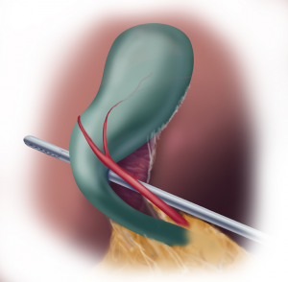
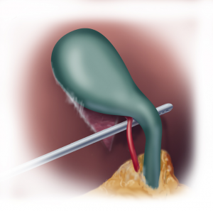
1.- Visión crítica de seguridad
El triángulo hepatocístico es disecado y “limpiado” de tejido fibroso y grasa.
Los tercios medio e inferior de la vesícula son separados del hígado para exponer la fosa cística.
Dos y solo dos estructuras deben de ser vistas entrando a la vesícula biliar.

Slide 32
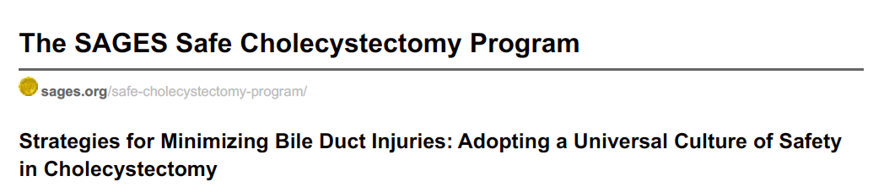
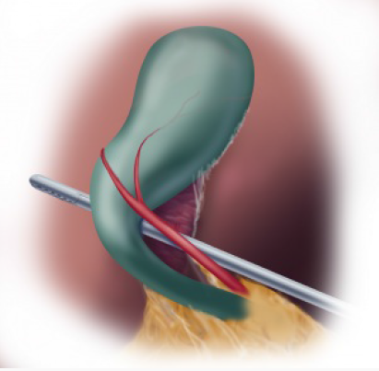
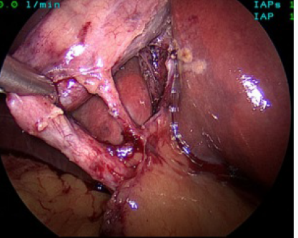
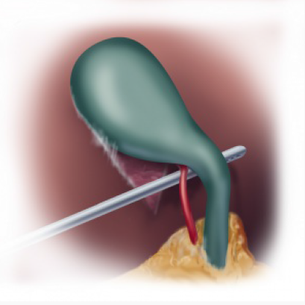
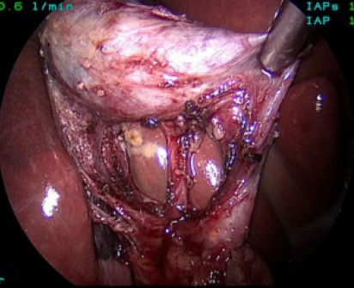
1. Usar la visión crítica de seguridad (VCS) como método de identificación de estructuras
Visión anterior
Visión posterior

Slide 33
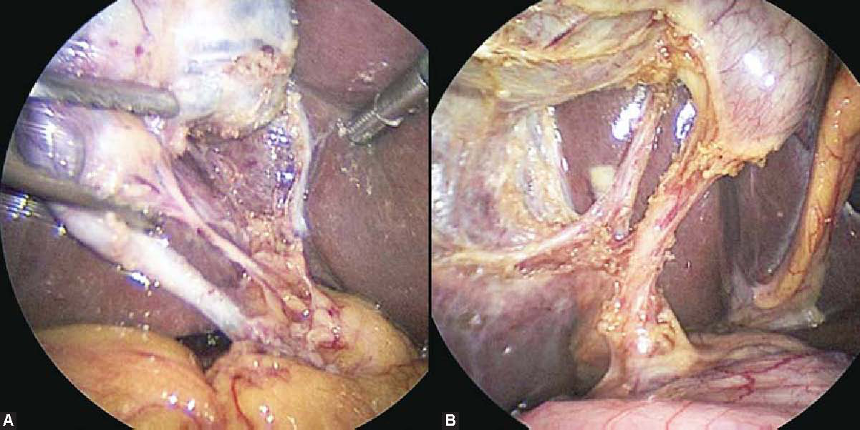
Pautas para Colecistectomía Dificil abierta y laparoscópica
Identificar visión de seguridad

Slide 34
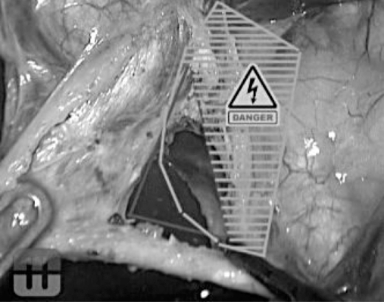

Slide 35
2. Realizar tiempo fuera previo a clipar-cortar alguna estructura.

Slide 36
Considerar un “Tiempo Fuera” Intraoperatorio durante la colecistectomía previo a clipar y cortar cualquier estructura.
Entender el potencial de anatomía aberrante en todos los casos.
Utilización liberal de la colangiografía o cualquier otro método de imagen del árbol intraoperatoria.
Reconocer cuando la disección se aproxima a una zona de riesgo. Terminar La cirugía de una forma segura que puede ser difernte a la colecistectomía si esta es peiligrosa.
Obtener ayuda de otro cirujano cuando la disección o las condiciones son difíciles.

Slide 37
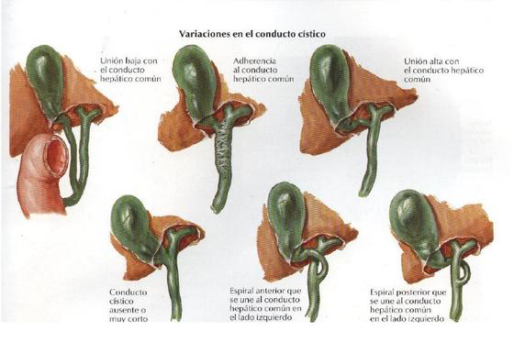
3. Considerar la posibilidad de anatomía aberrante en todos los casos.

Slide 38
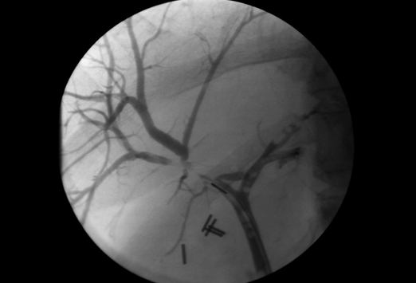
4. Uso liberal de colangiografía transoperatoria o algún otro método disponible de identificación intraoperatoria del árbol biliar.
Definir anatomía árbol biliar y presencia de litos
Disminuye 50% LVB
Sensibilidad 87% Especificidad 99%

Slide 39
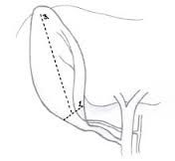
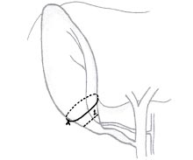
5. Reconocer cuando la disección se acerca a zona de riesgo. Considerar colecistectomía subtotal o colecistostomía.
Notes:
A veces el plano mas seguro es ver la anatomia desde adentro de la Vesicula
Mucosa de pared posterior, cauterizada cuidadosamente

Slide 40
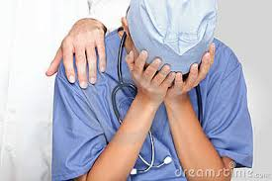
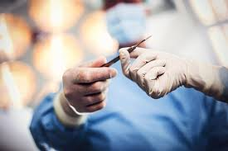

6. Obtener ayuda de algún otro cirujano cuando la disección o condiciones son difíciles.

Slide 41
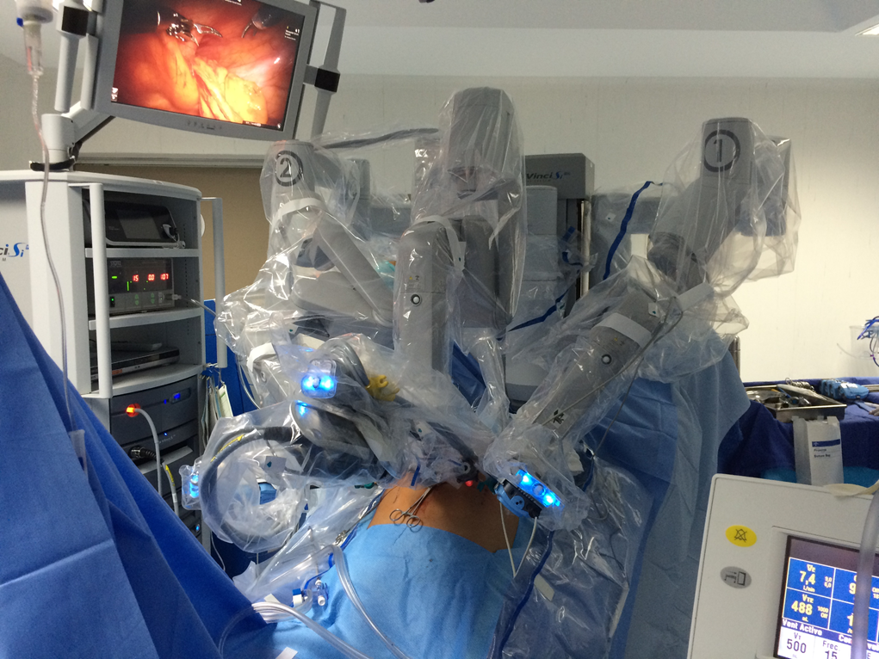
Conclusiones
Medidas fáciles de adoptar
Sistematización
Nada sofisticado
Requiere voluntad

Slide 42
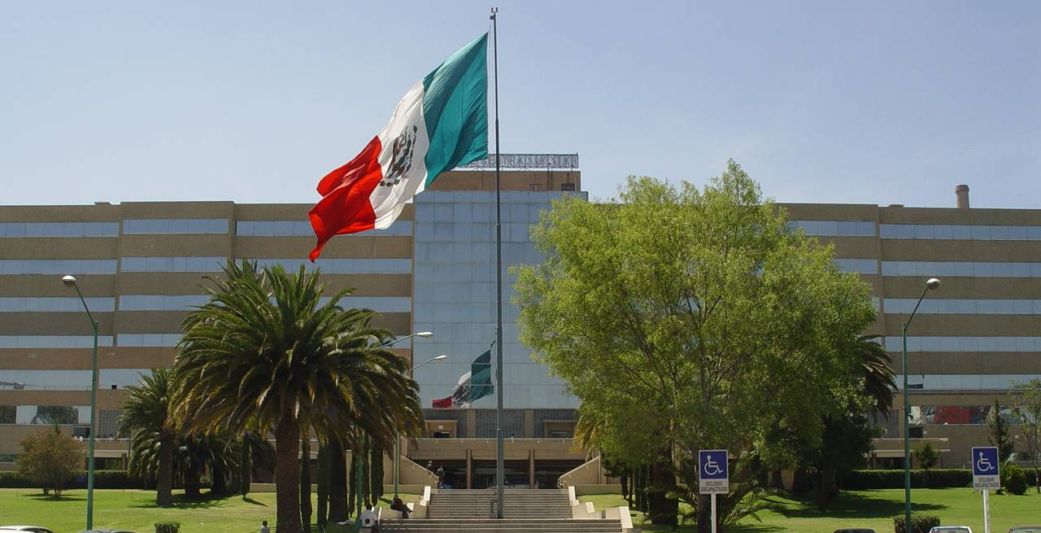
La Cirugía Segura Salva vidas

